Slide 1
Anys 60 Beatles & Rolling Stones
Maria Verdú i Paula Mercadal
3r ESO-C

Slide 2
The Beatles

Slide 3
Història
Sorgeixen a Liverpool, comencen la seva Carrera tocant als locals de la ciutat com per exemple “The Cavern” fent versions dels èxits que arriben del rock ‘n’ roll americà.
Amb aquesta fama va arribar el seu primer disc, el 1963, Please Please Me. El mateix any va aparèixer el segon disc, With The Beatles, que comportaria el trasllat del grup a Londres per qüestions de facilitat econòmica i professional.
Després del seu últim àlbum Let it be es van separar i cadascú va seguir amb la seva carrera professional en solitari

Slide 4
Components del grup
John Winston Lennon “John Lennon”: cantant i compositor del grup ( mort )
James Paul McCartney “Paul McCartney”: baixista cantant I compositor del grup
George Harrison: guitarrista cantant i compositor del grup (mort)
Richard Starkey “Ringo Starr”: bateria I cantant del grup

Slide 5
Logo del grup

Slide 6
Discografia del grup
1963: Please Please Me
1963: With The Beatles
1964: A Hard Day's Night
1964: Beatles For Sale
1965: Help
1965: Rubber Soul
1966: Revolver
1967: Sgt. Pepper's Lonely Hearts Club Band
1967: Magical Mystery Tour
1968: The Beatles (conegut com a "Àlbum Blanc")
1969: Yellow Submarine
1969: Abbey Road
1970: Let It Be

Slide 7
Filmografia
1964: A Hard Day's Night
1965: Help!
1967: Magical Mystery Tour
1968: Yellow Submarine
1970: Let It Be
1979: Birth Of The Beatles
1994: Backbeat
1995: The Beatles Anthology

Slide 8
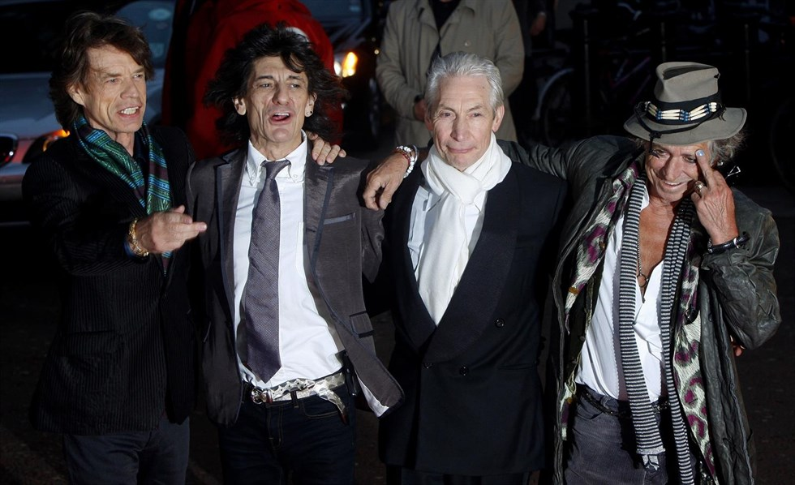
Rolling Stones

Slide 9
Història
The Rolling Stones és un grup anglès de música rock. Són considerats el grup més gran de la història del rock. Ells van ser els que van fer que el rock actual sigui com és, més agressiu.
El nom del grup vol significar “bales perdudes” o “caps calents” i està tret d'una cançó dels Muddy Waters.
El grup es va formar l'any 1962 quan encara anaven al col·legi i segueix en actiu. Van fer la seva primera actuació en públic al Marquee Club de Londres el 12 de juliol de 1962. El 7 de juny de 1963 publicaren el seu primer disc, el single amb la cançó “Come on”, i el 15 d'abril de 1964 el primer llarga durada. Amb “It's all over now” aconseguiren el seu primer èxit de vendes, arribant al número 1 el 18 de juliol de 1964.

Slide 10
Membres del grup
Mick Jagger - vocalista
Keith Richards – guitarrista

Slide 11
Ron Wood - guitarrista i baixista
Charlie Watts - bateria

Slide 12
Estil i influències
The Rolling Stones es caracteritzen per melodies senzilles i estructures simples, que acompanyen lletres crues que toquen temàtiques socials.
El seu estil musical va estar influït per la música nord-americana, especialment el blues i el Rock and Roll que ells van fusionar en un so basat en la guitarra i prototip del Hard Rock.
Imiten els cantants de rock negre com els Rich Man's Blues.
Chuck Berry és una de les influències més importants en la música dels Rolling Stones i una de les raons per les quals es va formar la banda.

Slide 13
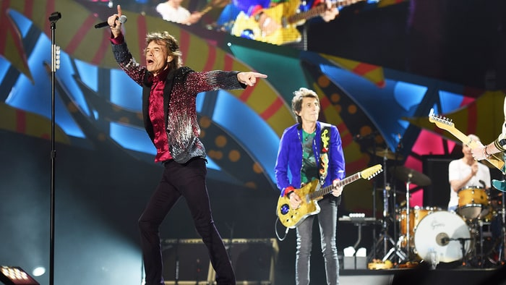
Fets que els ha fet famosos
La seva forma d'interpretar el Rythm and blues americà
El seu espectacular posat en escena
Uns quants escàndols

Slide 14
Fets importants
" I Want to Be Loved " de Muddy Waters va ser el seu primer senzill.
L'agrupació va realitzar la seva primera gira oficial per Anglaterra com a telonera de Little Richard, Bo Diddley i The Everly Brothers.
Amb la cançó " I Wanna Be Your Man ”, composta per John Lennon i Paul McCartney, van aconseguir cridar l'atenció del públic i posicionar-se dins del Top Ten britànic.
Va ser l’any 1965 amb el llençament de “Satisfaction” quan els Rolling van aconseguir la fama mundial.
El grup ha venut entre 200 i 250 milions de discos a tot el món.

Slide 15
Logo dels Rolling
Està inspirat en Mick Jagger ja que d’ell destacava molt la mida dels seus llavis i boca.

Slide 16
11 cançons més conegudes dels Rolling
SATISFACTION
ANGIE
SYMPATHY FOR THE DEVIL
GIMME SHELTER
JUMPIN' JACK FLASH
START ME UP
BROWN SUGAR
CAN'T YOU HEAR ME KNOCKING
WILD HORSES
PAINT IT, BLACK
HONKY TONK WOMEN

Slide 17
Premis

Slide 18
Semblances entre els dos grups
Van sorgir en la dècada del 60 a Gran Bretanya
En els dos casos l'alineació definitiva va quedar formada per a 4 persones
Les dues bandes van trigar un any en llançar el seu primer single
Les dues bandes van passar llargs períodes de temps sense tocar en viu
Les dues bandes es van fer conegudes en un local específic
En el cas dels Stones va ser el pub Crawdaddy de Richmond i en el cas dels Beatles el local es deia The Cavern
Qui posà nom a la banda, va ser el primer a morir
Les dues bandes van tenir un membre fundador escocès
Les dues bandes van tenir un integrant 15 anys més gran que la resta dels intèrprets

Slide 19
Diferències entre els dos grups
La seva actitud; els Beatles eren els "nois bons", i els Rolling Stones eren més rebels
Pentinats: Els Beatles portaven els cabells curts amb serrell, en canvi, els Rolling, portaven els cabells més llargs que els donava un look més salvatge
Quant a la vestimenta: Els Beatles vestien més “seriosos”, els Rolling, en canvi, reflectien Rebel·lia
Els Beatles vénen d’una ciutat industrial, en canvi, els Rolling, d’una ciutat cosmopolita
Tipus música diferent: Beatles- Pop Rolling Stones- Rock
Els Beatles als anys 60 deixen d’existir, en canvi, els Rolling, encara estan actius avui-dia
Els Beatles componien lletres per a tot el públic, temes d’amor… En canvi, els Rolling, componien lletres més transgressores
Rolling consumien drogues, els Beatles també en van consumir però en un moment determinat

